Slide 1


Vyšetřovací postupy v neurologii, neurologický status
Peter Krkoška

Slide 2


KLINICKÝ NEUROLOGICKÝ NÁLEZ (NORMA)
Vědomí
  Při vědomí, orientován, spolupracuje.
Řeč
  Verbální projev fluentní, bez poruchy fatických funkcí, bez dysartrie
Hlavové nervy
  Zornice izokorické, reagují na osvit i konvergenci, bulby ve středním postavení, volně pohyblivé, dotahují všemi směry, bez nystagmu, mimika symetrická, inervace patra symetrická, jazyk plazí středem. Vizus a perimetr orientačně v normě.
Končetiny (motorický systém a mozeček)
  Na HKK rr. C5-8 symetrické - střední, svalová síla symetricky vydatná ve všech svalových skupinách, v předpažení bez sklesu, bez pyramidových iritačních jevů, taxe a metrie správná.
  Na DKK rr. L4, S1 symetrické - střední, svalová síla symetricky vydatná ve všech svalových skupinách, v přednožení bez sklesu, bez pyramidových iritačních jevů, taxe a metrie správná.
Senzitivita
  Taktilní čití intaktní, polohocit i pohybocit orientačně v normě.
Páteř
  Poklepově nebolestivá, bez výraznějších poruch statiky či dynamiky.
Stoj a chůze
  V normě, Hautant neuchyluje, v B-R bez titubací.

Slide 3
Vyšetřovací postupy v neurologii, neurologický status
Základní vyšetření pacienta s podezřením na neurologické onemocnění tvoří (podobně jako v jiných oborech) anamnéza a objektivní klinické vyšetření.
Anamnéza :
  co nejpřesnější popis obtíží pacienta včetně jejich časového průběhu
  intenzita a charakter obtíží
    v případě opakovaných obtíží frekvence výskytu a trvání jednotlivých epizod
    faktory vyvolávající potíže nebo je naopak zmírňující (včetně léků – např. analgetik)
důležité jsou také podrobné údaje o:
  výskytu neurologických (či jiných závažných) onemocnění v rodině pacienta o jiných onemocněních
  alergiích
  užívaných lécích
  kouření a užívání alkoholu a jiných návykových látek
  o sociálním a pracovním prostředí pacienta

Slide 4
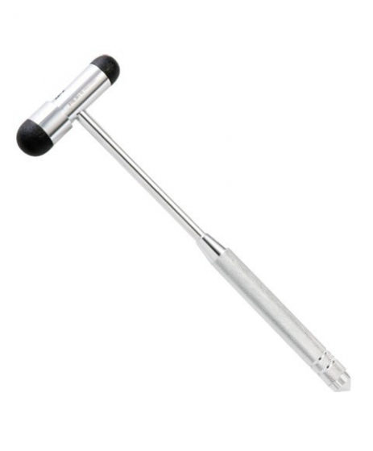
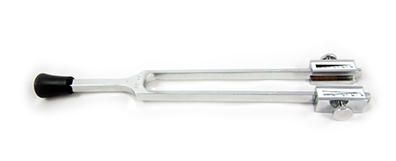
OBJEKTIVNÍ KLINICKÉ NEUROLOGICKÉ VYŠETŘENÍ
V běžné klinické praxi používáme orientační screeningové neurologické vyšetření, zahrnující základní zhodnocení řady různých nervových funkcí.
Na základě zjištěných abnormit a s přihlédnutím k anamnéze pacienta se pak toto vyšetření upravuje a doplňuje o cílené vyšetření určitých funkčních systémů, na jejichž postižení máme u pacienta podezření.
Při objektivním vyšetření používá neurolog kladívko, případně další nástroje (ladičku, špendlík, štětičku apod.).

Slide 5

KLINICKÝ NEUROLOGICKÝ NÁLEZ (NORMA)
Vědomí
  Při vědomí, orientován, spolupracuje.
Řeč
  Verbální projev fluentní, bez poruchy fatických funkcí, bez dysartrie
Hlavové nervy
  Zornice izokorické, reagují na osvit i konvergenci, bulby ve středním postavení, volně pohyblivé, dotahují všemi směry, bez nystagmu, mimika symetrická, inervace patra symetrická, jazyk plazí středem. Vizus a perimetr orientačně v normě.
Končetiny (motorický systém a mozeček)
  Na HKK rr. C5-8 symetrické - střední, svalová síla symetricky vydatná ve všech svalových skupinách, v předpažení bez sklesu, bez pyramidových iritačních jevů, taxe a metrie správná.
  Na DKK rr. L4, S1 symetrické - střední, svalová síla symetricky vydatná ve všech svalových skupinách, v přednožení bez sklesu, bez pyramidových iritačních jevů, taxe a metrie správná.
Senzitivita
  Taktilní čití intaktní, polohocit i pohybocit orientačně v normě.
Páteř
  Poklepově nebolestivá, bez výraznějších poruch statiky či dynamiky.
Stoj a chůze
  V normě, Hautant neuchyluje, v B-R bez titubací.

Slide 6
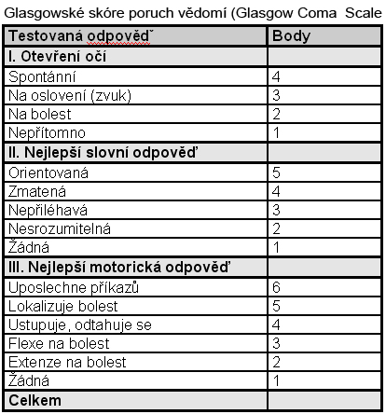
PORUCHY VĚDOMÍ
Lidskou dimenzi vědomí podmiňuje bdělost (vigilita) = optimální stav CNS, kdy je člověk schopen adekvátně reagovat na změny vnějšího prostředí.
Z neurofyziologického hlediska je základním mechanismem retikulární formace, její součástí je ARAS (ascendentní retikulární aktivační systém).
KVALITATIVNÍ PORUCHY VĚDOMÍ
  Delirium – je provázeno halucinacemi a celkovým hyper- či hypoaktivitou. Příčiny: otravy, alkoholismus, vysoké horečky.
KVANTITATIVNÍ PORUCHY VĚDOMÍ
SOMNOLENCE – charakteristické jsou příznaky spavosti, kdy je však postižený probuditelný slovem
SOPOR – probuditelný je pouze na silný algický podnět, nenaváže normální kontakt
KÓMA – jedná se o nejtěžší poruchu vědomí

Slide 7
KLINICKÝ NEUROLOGICKÝ NÁLEZ (NORMA)
Vědomí
  Při vědomí, orientován, spolupracuje.
Řeč
  Verbální projev fluentní, bez poruchy fatických funkcí, bez dysartrie
Hlavové nervy
  Zornice izokorické, reagují na osvit i konvergenci, bulby ve středním postavení, volně pohyblivé, dotahují všemi směry, bez nystagmu, mimika symetrická, inervace patra symetrická, jazyk plazí středem. Vizus a perimetr orientačně v normě.
Končetiny (motorický systém a mozeček)
  Na HKK rr. C5-8 symetrické - střední, svalová síla symetricky vydatná ve všech svalových skupinách, v předpažení bez sklesu, bez pyramidových iritačních jevů, taxe a metrie správná.
  Na DKK rr. L4, S1 symetrické - střední, svalová síla symetricky vydatná ve všech svalových skupinách, v přednožení bez sklesu, bez pyramidových iritačních jevů, taxe a metrie správná.
Senzitivita
  Taktilní čití intaktní, polohocit i pohybocit orientačně v normě.
Páteř
  Poklepově nebolestivá, bez výraznějších poruch statiky či dynamiky.
Stoj a chůze
  V normě, Hautant neuchyluje, v B-R bez titubací.

Slide 8
Poruchy řeči
Mezi získané neurogenní poruchy komunikačních schopností vyskytující se nejčastěji u dospělých osob vyššího věku patří:
Afázie
Alexie
Agrafie
  poruchy schopnosti vyjadřovat se plynule a souvisle větami běžné délky a stavby
  poruchy pojmenování - anomie
  neschopnost vybavit si adekvátní pojmenování
  poruchy gramaticky správného vyjadřování (agramatismy - např.“Já bylo koupeš zítra.“)
  poruchy opakování slyšených slov či vět
  poruchy porozumění mluvenému i čtenému
  poruchy při afázii se promítají do čtení a psaní
Dysartrie
  porucha řeči, která vzniká jako důsledek narušení inervace svalů podílejících se na motorické realizaci produkce řeč.

Slide 9
KLINICKÝ NEUROLOGICKÝ NÁLEZ (NORMA)
Vědomí
  Při vědomí, orientován, spolupracuje.
Řeč
  Verbální projev fluentní, bez poruchy fatických funkcí, bez dysartrie
Hlavové nervy
  Zornice izokorické, reagují na osvit i konvergenci, bulby ve středním postavení, volně pohyblivé, dotahují všemi směry, bez nystagmu, mimika symetrická, inervace patra symetrická, jazyk plazí středem. Vizus a perimetr orientačně v normě.
Končetiny (motorický systém a mozeček)
  Na HKK rr. C5-8 symetrické - střední, svalová síla symetricky vydatná ve všech svalových skupinách, v předpažení bez sklesu, bez pyramidových iritačních jevů, taxe a metrie správná.
  Na DKK rr. L4, S1 symetrické - střední, svalová síla symetricky vydatná ve všech svalových skupinách, v přednožení bez sklesu, bez pyramidových iritačních jevů, taxe a metrie správná.
Senzitivita
  Taktilní čití intaktní, polohocit i pohybocit orientačně v normě.
Páteř
  Poklepově nebolestivá, bez výraznějších poruch statiky či dynamiky.
Stoj a chůze
  V normě, Hautant neuchyluje, v B-R bez titubací.

Slide 10
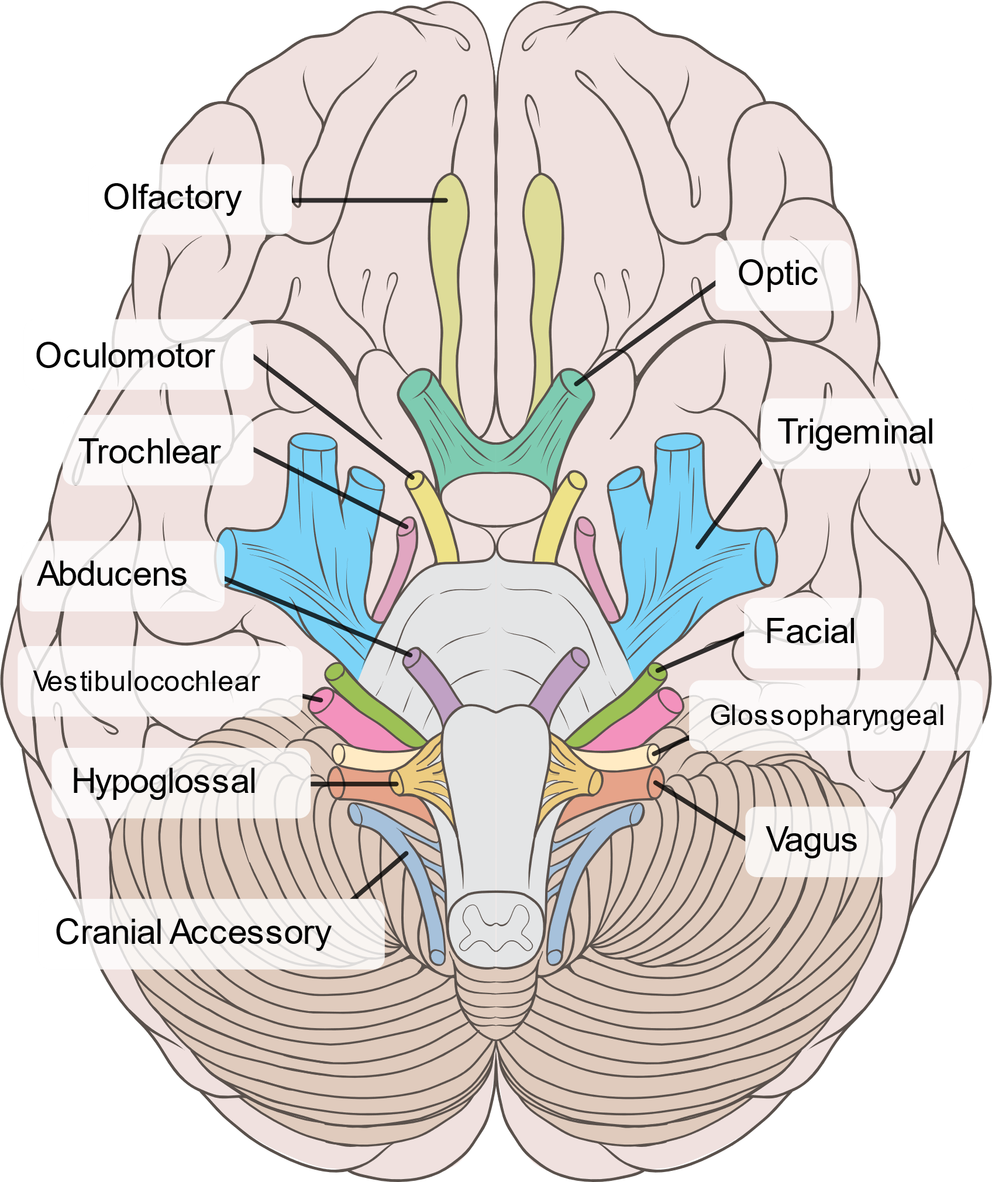
Hlavové nervy
Vystupují přímo z mozku (především mozkového kmene)
Zprostředkovávají nervové zásobení v oblasti hlavy a krku
  výjimkou je n. vagus, který zajišťuje parasympatické nervové zásobení orgánů dutiny hrudní a většiny orgánů dutiny břišní
Všechny hlavové nervy jsou párové (pravý a levý)
Celkem rozlišujeme 12 párů hlavových nervů, označovaných římskými číslicemi I-XII. Jejich číslování je založeno na pořadí, ve kterém vystupují z mozku (mozkového kmene)
I. a II. hlavový nerv je součástí centrálního nervového systému (CNS), ostatní řadíme k perifernímu nervovému systému (PNS)

Slide 11
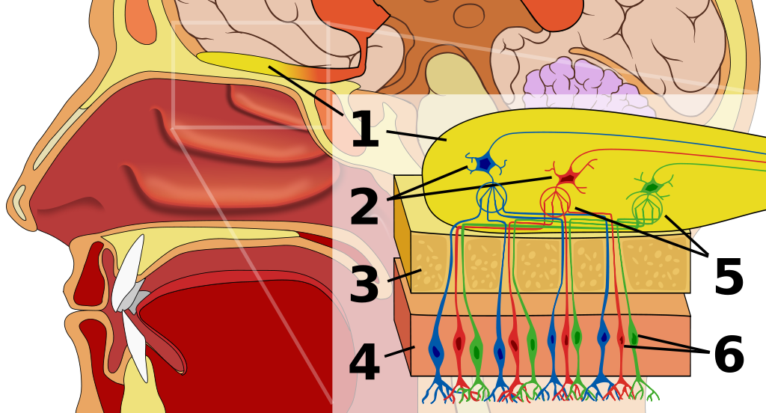
I. ČICHOVÝ NERV (N. OLFACTORIUS)
Anatomie:
  Řadíme k CNS
    výchlipka koncového mozku určená k přenosu čichových impulzů
  Jde o čistě senzorický nerv zprostředkovávající čichové funkce
Čichová dráha:
  Výběžky čichových buněk vytváří pleteň, ze které vystupují nervi olfactorii
  Ty, prostupují otvůrky v lamina cribrosa ossis ethmoidalis a zanořují se do pravého a levého bulbus olfactorius. Uvnitř bulbu se větví a končí na dendritech mitrálních buněk
  Mitrální buňky slouží k odvádění čichových signálů skrz čichovou dráhu do primární čichové korové oblasti v gyrus hippocampi na spodině temporálního laloku

Slide 12
I. ČICHOVÝ NERV (N. OLFACTORIUS)
Funkce: Přenos čichových informací
Poruchy:
  hyposmie x anosmie x dysosmie;
  čichové halucinace a pseudohalucinace
    objevují se hlavně v rámci epileptických záchvatů, vycházejících z limbického systému
Příčina poruchy:
  Opakované záněty nosní sliznice (alergie, infekce), mozkové nádory, úrazy hlavy, epileptický záchvat, Parkinson, Alzheimer,…
Způsob vyšetření:
  Orientačně se ptáme na schopnost nemocného vnímat vůně a zápachy
  Při podezření na postižení čichového nervu testujeme funkci pomocí aromatických látek (např. mýdlo), a to odděleně vpravo a vlevo (při zakrytí jedné nosní dírky)
    CAVE dráždivé látky (alkohol, čpavek,…)

Slide 13
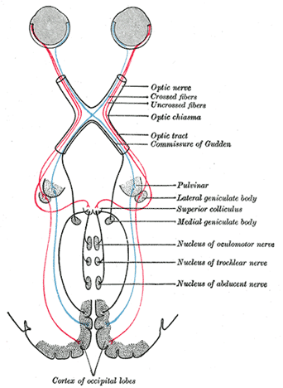
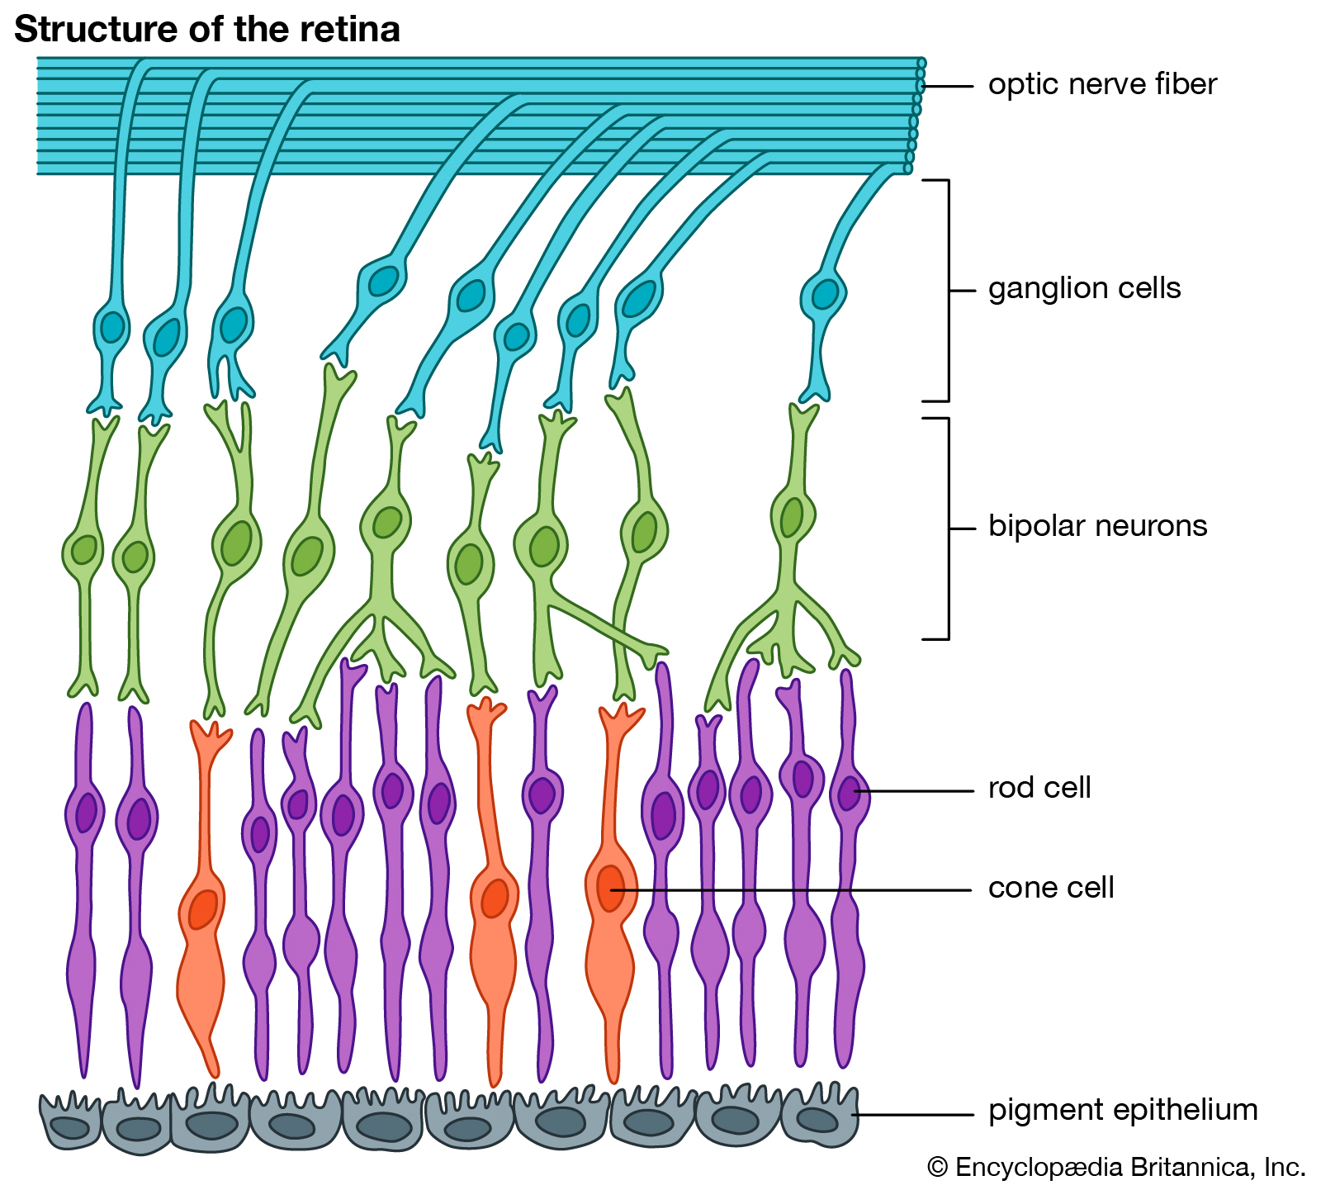
II. ZRAKOVÝ NERV (N. OPTICUS)
Anatomie:
  Řadíme k CNS
    není to pravý periferní nerv, ale výchlipka mezimozku určená k přenosu zrakových impulzů
Zraková dráha:
  Začíná fotoreceptory sítnice (tyčinkami a čípky /1. neuron/), v sítnici se přepojí (bipolární neurony a gangliové buňky) a z očnice vstupuje jako zrakový nerv do oblasti tureckého sedla, zde se nervová vlákna částečně kříží v tzv. chiasma opticum.
  Z chiasma opticum pokračuje pravý a levý tractus opticus, jehož vlákna vedou do corpus geniculatum laterale.
  Čtvrté neurony jsou buňky corpus geniculatum laterale. Jejich axony tvoří radiatio optica a zakončuje se v laloku okcipitálním, kde jsou zrakové informace zpracovány v neuronech primární zrakové kůry.
Funkce: Přenos zrakových informací.

Slide 14
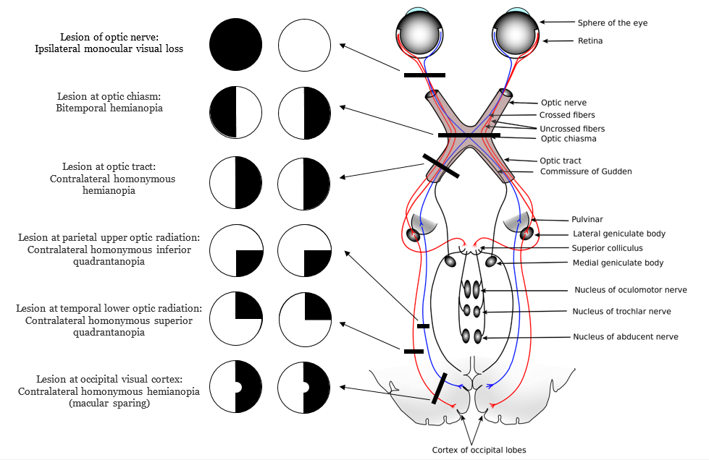
II. ZRAKOVÝ NERV (N. OPTICUS)
Poruchy:
  Výpadky zorného pole (poruchy perimetru)
    Skotomy – ostrůvkovité výpadky uvnitř zorného pole
      vznikají obvykle při částečném postižení zrakového nervu
    Úplná ztráta zraku (slepota, amauróza) na jednom oku
      vzniká při kompletním přerušení zrakového nervu
      Náhle vzniklá přechodná ztráta zraku na jednom oku - amaurosis fugax -porucha prokrvení
    Hemianopsie
      Heteronymní: Postihující obě nasální (vnitřní) nebo obě temporální (vnější) poloviny zorného pole. Vzniká při lézích v místě křížení zrakové dráhy (v chiasma opticum) – nejčastěji tlakem nádoru hypofýzy.
      Homonymní: Postihující stranově stejné poloviny zorného pole, např. levé poloviny zorného pole obou očí. Vzniká při centrálních lézích optického traktu (za chiasmatem) – nejčastěji v rámci cévních mozkových příhod.

Slide 15
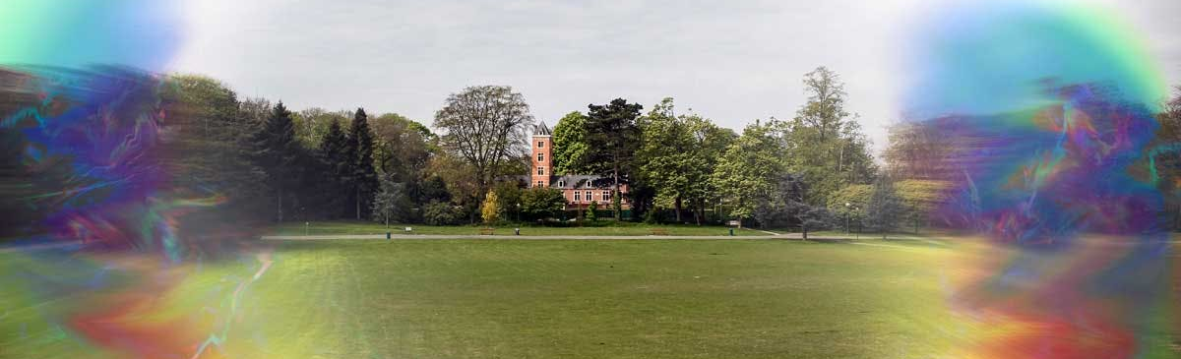
II. ZRAKOVÝ NERV
(N. OPTICUS)
Poruchy:
  Další zrakové poruchy
    Snížení zrakové ostrosti (vizu) - většinou očního původu, koriguje se brýlemi
    Tzv. iritační fenomény
      Dráždění zrakové kůry nebo dráhy
      např. fosfény (jiskření, „mžitky před očima“ v rámci migrény či epilepsie) nebo zrakové halucinace a pseudohalucinace (u Parkinsonovy nemoci, v rámci epilepsie či některých psychiatrických onemocnění).
Příčina poruchy: Léze sítnice, trombóza či embolie cév zásobujících oko, poškození vláken optického nervu (diabetes, trauma, autoimunitní zánět – neuritida – nejčastěji v rámci roztroušené sklerózy), nádory (meningeomy, tumory hypofýzy), cévní mozkové příhody, migréna (v rámci zrakové aury).

Slide 16
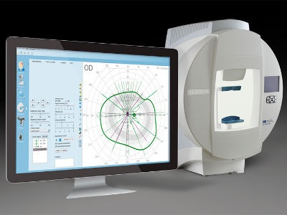
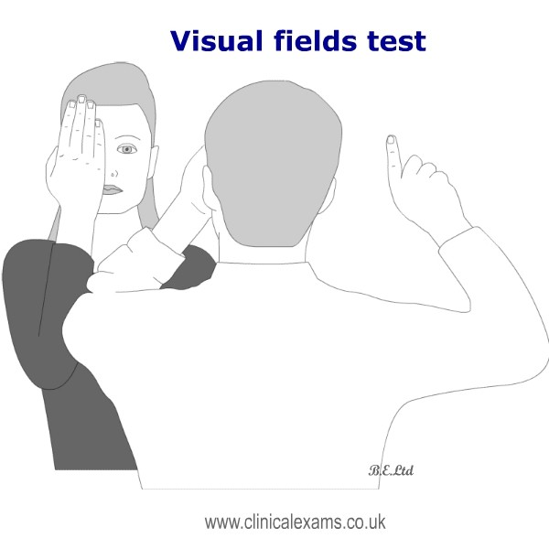
II. ZRAKOVÝ NERV (N. OPTICUS)
Způsob vyšetření:
  Vyšetření zrakové ostrosti (vizus)
  Vyšetření zorného pole (perimetr):
    vyšetřujeme každé oko zvlášť, pacient je dotazován, zda při pohledu přímo před sebe vnímá předmět pohybující se v různých částech zorného pole
    K detailnímu vyšetření zorného pole je možné využít přístrojový perimetr
  VEP

Slide 17
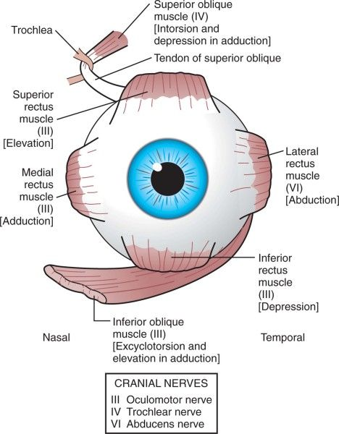
III. IV. VI. OKOHYBNÉ NERVY
K okohybným nervům řadíme následující hlavové nervy:
  III. - n. oculomotorius – smíšený nerv motorický a parasympatický
  IV. - n. trochlearis – čistě motorický nerv
  VI. - n. abducens – čistě motorický nerv

Slide 18
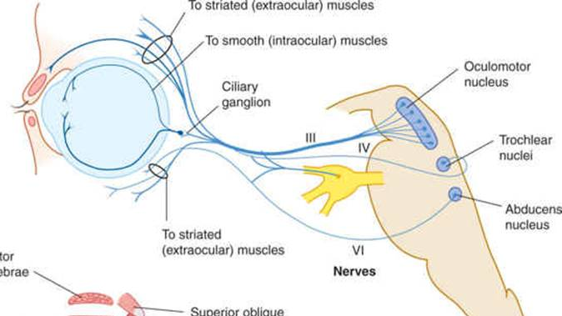
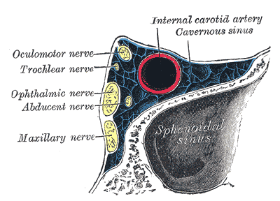
III. IV. VI. OKOHYBNÉ NERVY
Anatomie:
  všechny okohybné nervy patří k perifernímu nervovému systému.
  Vystupují z mozkového kmene, společně běží v tzv. kavernózním sinu (žilním splavu, kde probíhá také vnitřní karotická arterie) a společně také vstupují do očnice
Funkce:
  společnou funkcí všech 3 okohybných nervů je zajištění pohybu oka ve všech směrech.
N. oculomotorius současně zajištuje zvednutí horního víčka a také parasympatickou inervaci zprostředkující:
  schopnost oka zaostřit na blízký předmět (akomodace)
  schopnost zužovat zornici duhovky při zvýšené intenzitě světla (mióza)

Slide 19
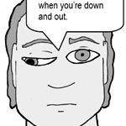
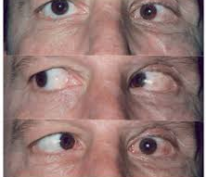
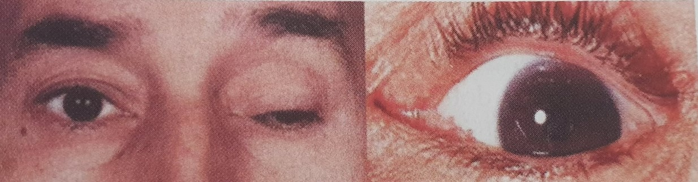
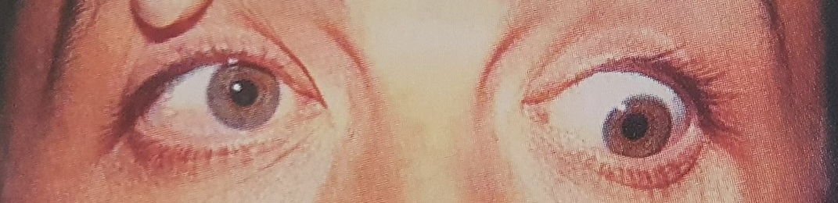
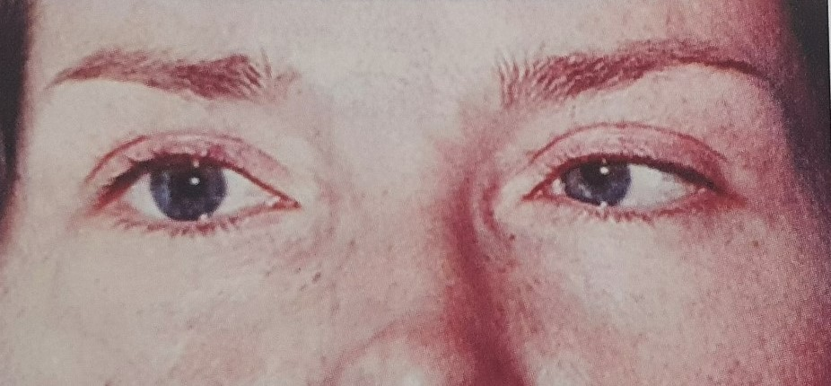
III. IV. VI. OKOHYBNÉ NERVY
Porucha funkce některého z okohybných nervů se projeví:
  N. oculomotorius:
    Ptóza (pokles horního víčka), divergentní strabismus, mydriáza
      Oftalmoplegie KOMPLETNÍ X INKOMPLETNÍ
  N. trochlearis
    Omezení pohybu bulbu dolů při addukci
  N. abducens
    Konvergentní strabismus
      Omezení pohybu bulbu zevně

Slide 20
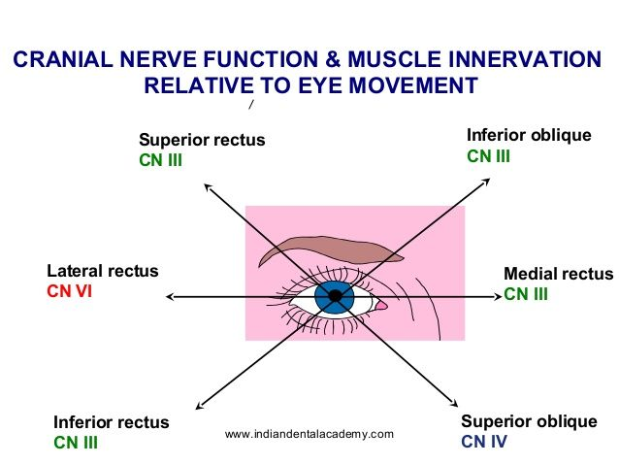
III. IV. VI. OKOHYBNÉ NERVY
Příčiny postižení:
Onemocnění a léze:
mozkového kmene
K vyšetření okohybných nervů patří hodnocení:
šíře očních štěrbin
postavení bulbů
vtočení obou bulbů dovnitř pokud pacient sleduje prst přibližující se k jeho nosu
šíře a symetrie zornic a jejich reakce na osvit a konvergenci
nestejná velikost zornic se označuje jako anizokorie, stejná velikost jako izokorie
zúžení zornic se označuje jako mióza, jejich rozšíření jako mydriáza
kavernózního splavu a/nebo očnice
vlastního nervu (např. traumaticky nebo při diabetu mellitu)
schopnosti konvergence bulbů

Slide 21
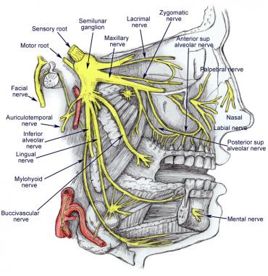
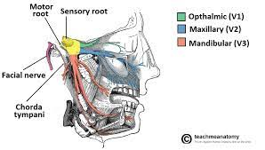
V. TROJKLANÝ NERV (N. TRIGEMINUS)
Anatomie:
  Řadíme k perifernímu nervovému systému
  smíšený nerv (senzorický, senzitivní, motorický a parasympatický)
Má tři hlavní senzitivní větve
  první větev zásobuje senzitivně horní třetinu obličeje na příslušné straně
  druhá větev prostřední třetinu
  třetí větev dolní třetinu obličeje
    s touto třetí větví jdou současně motorická vlákna pro žvýkací svaly a senzorická vlákna, která zprostředkují chuť na předních dvou třetinách jazyka
      Nervová vlákna po výstupu z mozkového kmene jsou součástí VII. hlavového nervu, v dalším průběhu se od něj odpojují jako tzv. chorda tympani a přidávají se ke třetí větvi n. trigeminus
Funkce:
  Senzitivní inervace (citlivost) celého obličeje a sliznic nosu a horního patra
  Motorická inervace (hybnost) žvýkacích svalů
  Senzorická složka: vnímání chuti na předních dvou třetinách jazyka

Slide 22
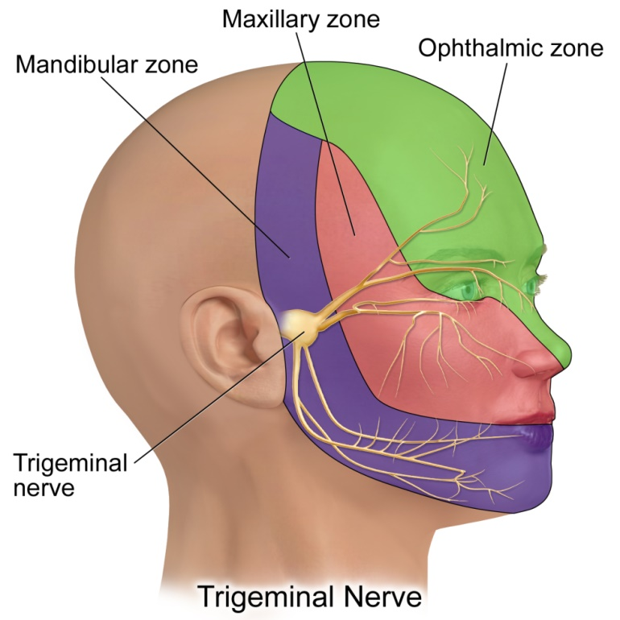
V. TROJKLANÝ NERV (N. TRIGEMINUS)
Porucha:
  Při postižení senzitivních vláken dochází k poruše citlivosti na celé odpovídající polovině obličeje (pravé nebo levé) nebo jen v oblasti některé z výše zmíněných větví. Porucha může mít charakter:
    snížené citlivosti (hypestezie)
    úplné necitlivosti (anestezie)
    změněné citlivosti (dysestezie)
    bolesti – obvykle v rámci jednotky označované jako neuralgie trigeminu – projevují se prudkými, velmi intenzivními, šlehavými bolestmi v inervační oblasti některé ze zmíněných větví nervu jednostranně
  Při postižení první větve je narušena mj. citlivost rohovky a vyhasíná korneální reflex.
  Postižení motorické složky se projeví oslabením (parézou) žvýkacích svalů.
  Postižení senzorické složky má za následek poruchu chuti v předních dvou třetinách jazyka.

Slide 23
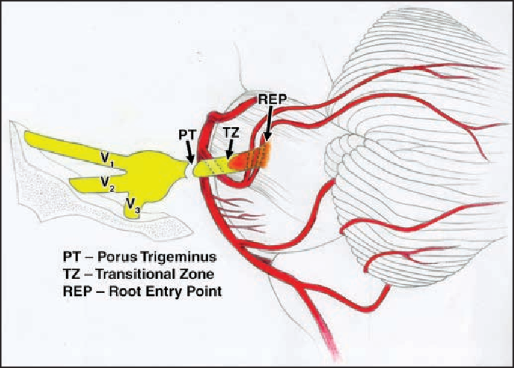
V. TROJKLANÝ NERV (N. TRIGEMINUS)
Příčina poruchy:
  Nejčastější příčinou postižení (vedoucí typicky k rozvoji neuralgie trigeminu) je útlak trojklaného nervu cévou procházející v jeho blízkosti (tzv. neurovaskulární konflikt).
  Nerv může být utlačen také nádorem či cévní výdutí (aneurysmatem) nebo může k jeho postižení dojít při roztroušené skleróze, sarkoidóze, infekčních zánětech (lymské borelióze) či ischémii
Vyšetření:
  Anamnéza bolesti či změn citlivosti v oblasti obličeje
Vyšetření citlivosti na obličeji štětičkou (oboustranně v oblasti všech 3 větví)
Korneální (rohovkový) reflex vybavujeme letmým dotekem rohovky pomocí tenké vatové štětičky, odpovědí je sevření víčka (mrknutí)
  na funkci tohoto reflexu se kromě n. trigeminus podílí i n. facialis – reflex tedy testuje současně funkci obou těchto nervů a podmínkou jeho výbavnosti je zachovalá funkce n. V i n. VII

Slide 24
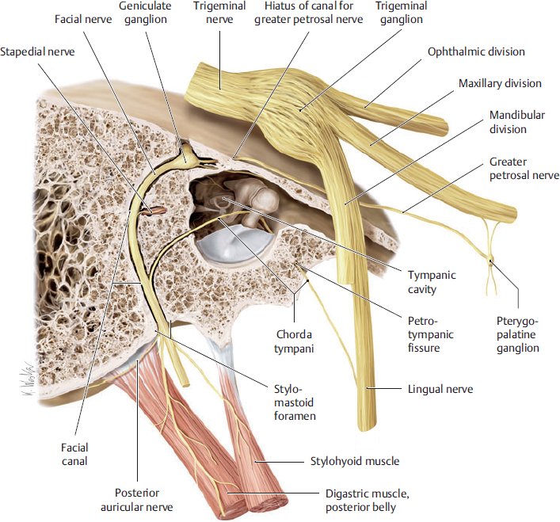
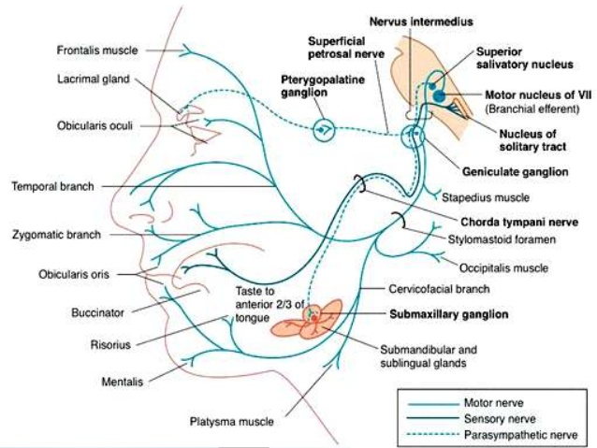
VII. LÍCNÍ NERV
(N. FACIALIS)
Anatomie:
  Řadíme k perifernímu nervovému systému
  nerv smíšený (motorický, senzitivní, senzorický a parasympatický)
Nerv vychází z mozkového kmene v oblasti tzv. mostomozečkového koutu a vstupuje přes vnitřní zvukovod do pyramidy, kterou probíhá a po výstupu z lebky se větví pod příušní žlázou na své koncové větve. V průběhu nervu pyramidou z něj odstupují tyto větve pro:
  parasympatickou inervaci slzné a slinné žlázy
  motorickou inervaci svalu, ovládajícího napětí bubínku
  senzorickou inervaci (chuť) z předních dvou třetin jazyka, a senzitivní zásobení boltce, zvukovodu a bubínku (chorda tympani).
Po výstupu z lebky se pak dělí na motorické větvě k jednotlivým mimickým svalům obličeje.

Slide 25
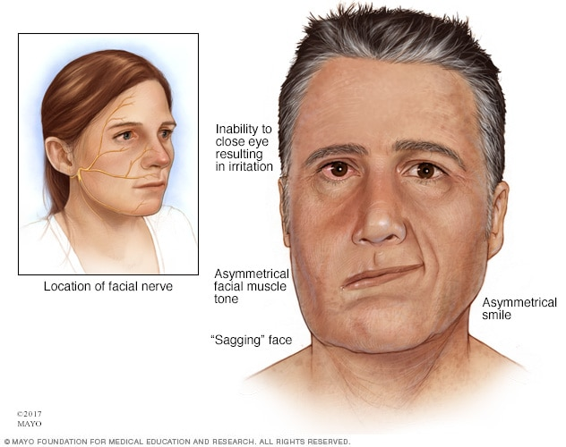
VII. LÍCNÍ NERV (N. FACIALIS)
Funkce:
  Motorické zásobení všech mimických svalů obličeje
  Citlivost v oblasti bubínku, zevního zvukovodu a boltce
  Přenos chuťových informací z předních 2/3 jazyka
  Zvýšení produkce slin a slz prostřednictvím vegetativní (parasympatické) inervace slinných a slzných žláz
Porucha:
  Paréza mimických svalů na jedné straně obličeje
o Periferní: vzniká poškozením periferního nervu (např. zánětem nebo v rámci tzv. Bellovy obrny) nebo jeho motorického jádra v mozkovém kmeni. Oslabení mimického svalstva postihuje celou polovinu obličeje:
  čelo na postižené straně je vyhlazené (bez vrásek)
  oční štěrbina je širší (vzniká lagoftalamus – nedovření oční štěrbiny)
  je vyhlazená nazolabiální rýha
  koutek je pokleslý a má sníženou hybnost

Slide 26
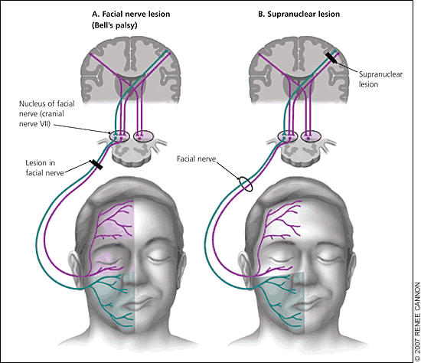
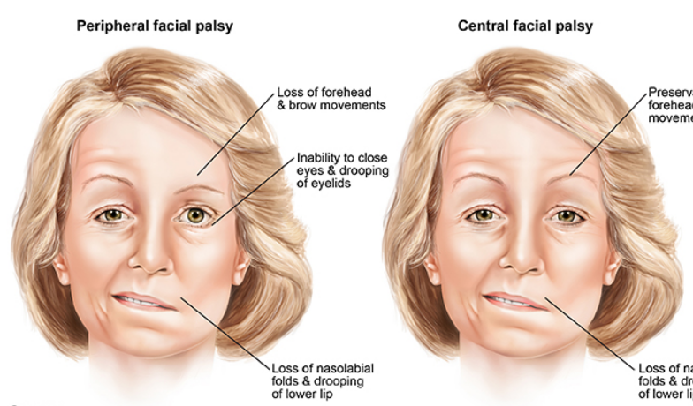
VII. LÍCNÍ NERV (N. FACIALIS)
Porucha:
Centrální: vzniká poškozením centrálních nervových drah pro inervaci obličeje, typicky při cévních mozkových příhodách
Postižena je výhradně nebo převážně dolní polovina obličeje (ústní koutek)
Je to dáno odlišným zásobením horní a dolní části motorického jádra n. facialis.
  Horní část jádra (zprostředkovává inervaci horní poloviny obličeje) je zásobená současně z levé i pravé mozkové hemisféry (jedná se o jedinou část těla motoricky zásobenou současně z obou hemisfér!)→ při jednostranné centrální lézi stačí pro zachování funkce přetrvávající druhostranné zásobení, takže postižení v horní polovině obličeje je minimální
  Naopak dolní část jádra (zprostředkovává inervaci dolní poloviny obličeje) je zásobena pouze z jedné (kontralaterální) mozkové hemisféry → při jejím postižení dojde k oslabení ústního koutku

Slide 27
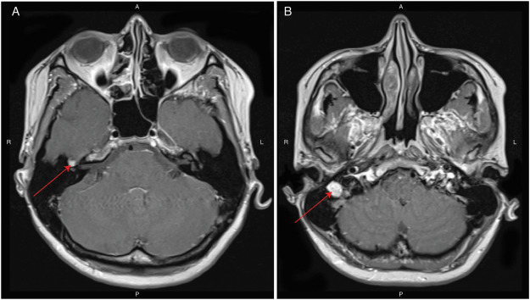
VII. LÍCNÍ NERV (N. FACIALIS)
Příčina poruchy:
  Příčinou periferního postižení jsou traumata, útlak tumorem (zejména v oblasti mosto-mozečkového koutu a to nejčastěji schwannomem VIII. hlavového nervu), záněty nervu (nejčastěji boreliové, herpesvirové či autoimunitní etiologie)
    Bellova obrna
      postižení hodnoceno jako idiopatické
Příčinou centrálního postižení je nejčastěji cévní mozková příhoda (ischémie či krvácení), případně nádorové či zánětlivé postižení
Způsob vyšetření:
  Sledování symetrie mimiky obličeje v klidu a při pohybech (sevření očí, vycenění zubů či našpulení úst, nakrčení čela apod.)

Slide 28
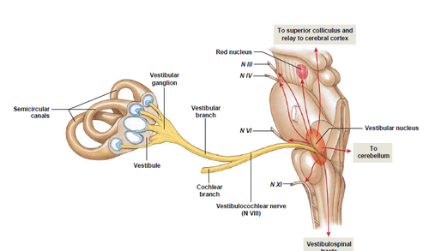
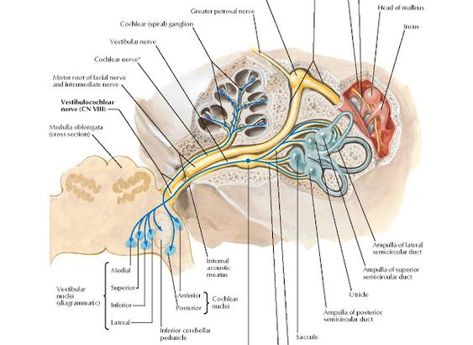
VIII. SLUCHOVĚ-ROVNOVÁŽNÝ NERV
(N. VESTIBULOCOCHLEARIS)
Anatomie:
  Řadíme k perifernímu nervovému systému
  Nerv čistě senzorický
Skládá se ze 2 samostatných nervů:
  n. vestibularis – rovnovážný
  n. cochlearis – sluchový
Jádra nervu – vestibulární jádra
Nerv vychází v oblasti tzv. mosto-mozečkového koutu a vstupuje přes vnitřní zvukovod do pyramidy
Sluchové podněty jsou z jader v kmeni vedeny do některých podkorových center a oboustranně do spánkového laloku

Slide 29
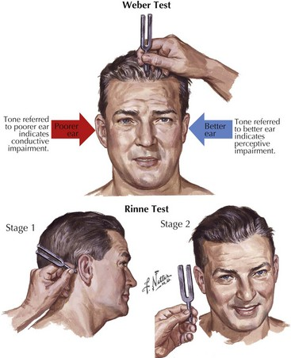
VIII. SLUCHOVĚ-ROVNOVÁŽNÝ NERV
(N. VESTIBULOCOCHLEARIS)
Vyšetření:
  Klasická zkouška sluchu:
    Hlasitá x šeptaná řeč
    Každé ucho zvlášť
Ladičkové zkoušky
  Rinne – vzdušní x kostní cesta
    pacientovi přiložíme rozvibrovanou ladičku před boltec a vyzveme ho, aby nám sdělil, kdy ji přestane slyšet, pak ji přiložíme na procesus mastoideus
  Weber
    přiložením ladičky na temeno, nebo čelo pacienta
    převodní nedoslýchavost - do ucha hůře slyšícího
    senzorenurální nedoslýchavost - do ucha lépe slyšící
  Schwabach
    porovnává slyšení vyšetřujícího a vyšetřovaného
Tónová audiometrie
  Vzdušní x kostní cesta
Tinnitus
  sluchové vjemy, pro které neexistuje zvukový zdroj v zevním okolí
Patologie: hypacusis / anacusis; tinnitus

Slide 30
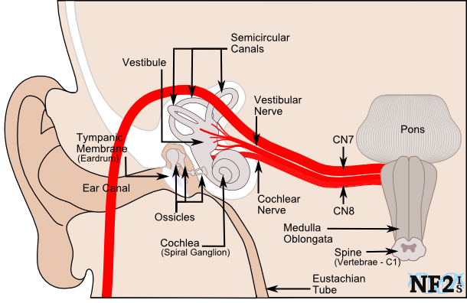
VIII. SLUCHOVĚ ROVNOVÁŽNÝ NERV (N. VESTIBULOCOCHLEARIS)
Porucha vestibulárních funkcí = vestibulární syndrom
Vzniká při poruše:
  vlastního rovnovážného ústrojí a vestibulárního nervu (periferní vestibulární syndrom)
  kmenových struktur (centrální vestibulární syndrom)

Slide 31
VIII. SLUCHOVĚ ROVNOVÁŽNÝ NERV
(N. VESTIBULOCOCHLEARIS)
Závrať = vertigo
Iluze pohybu
  Pacient při něm vnímá narušenou rovnováhu (pocit pohybu vlastního těla vzhledem k okolí)
Charakter:
  Rotační
    vyvolává pocit, jakoby se prostor otáčel dokola, často s pocitem tahu na některou ze stran – doprava nebo doleva
  Poziční = nejistota v prostoru
    pocit houpání prostoru - jako na lodi
vegetativní příznaky
  pocení, nevolnost nebo zvracení

Slide 32
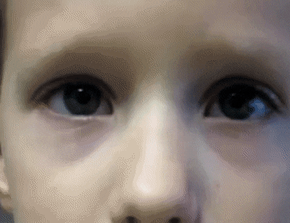
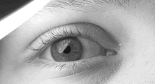
VIII. SLUCHOVĚ ROVNOVÁŽNÝ NERV (N. VESTIBULOCOCHLEARIS)
Nystagmus
  rytmické kmitání očních bulbů
    Forma:
      horizontální, vertikální, rotační
    Stupeň:
      1. stupeň – při pohledu ve směru rychlé složky (nystagmus jen do strany pohledu)
      2. stupeň – nystagmus při přímém pohledu (doprava, doleva)
      3. stupeň – nejméně častý, rychlá složka proti směru pohledu
    Frekvence (rychlá, pomalá) a amplituda

Slide 33
VIII. SLUCHOVĚ ROVNOVÁŽNÝ NERV (N. VESTIBULOCOCHLEARIS)
Nystagmus:
  Pomalá složka
    způsobena asymetrií funkce vestibulárních aparátů
  Rychlá složka je refixační sakáda
Spontánní nystagmus je vždy patologický (vestibulární / vestibulocerebelární léze)
Směr nystagmu určujeme podle rychlé složky
Periferní vertigo je typicky rytmický, horizontálně-rotační nystagmus
Vertigu centrálního původu:
  variabilní, dysrytmický (střídá se větší a menší amplituda), vertikální
    pravidelně měnlivý pohledový nystagmus
      Jde o nystagmus I. stupně, bijící vždy ve směru pohledu
        při pohledu doprava je nystagmus pravostranný, při pohledu doleva pak levostranný, směr se tedy obrací
        v primární poloze bulbů není nystagmus přítomen

Slide 34
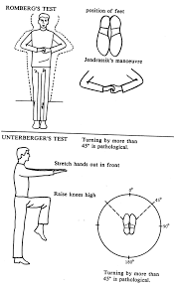
VIII. SLUCHOVĚ ROVNOVÁŽNÝ NERV (N. VESTIBULOCOCHLEARIS)
tonické úchylky:
  končetin
    v předpažení při zavřených očích uchylují horní končetiny na jednu stranu
  trupu
    při stoji a chůzi
    Hautantova zkouška:
      tonické úchylky paží při předpažení a zavření očí, spojeny s úchylkou trupu stejným směrem

Slide 35
VIII. SLUCHOVĚ ROVNOVÁŽNÝ NERV (N. VESTIBULOCOCHLEARIS)
Periferní vestibulární syndrom:
  Způsoben poruchou vlastního rovnovážného ústrojí a vestibulárního nervu
  Harmonický
    shodný směr pomalé složky nystagmu a deviace
    tonické úchylky směrují jedním směrem
      ve směru relativně slabšího labyrintu

Slide 36
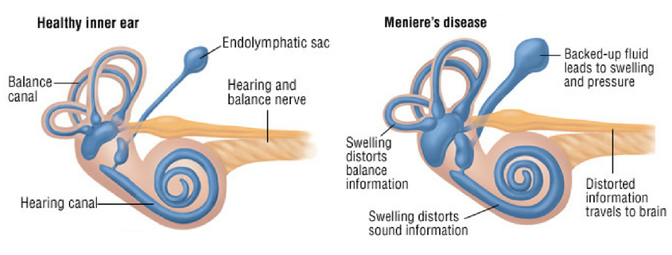
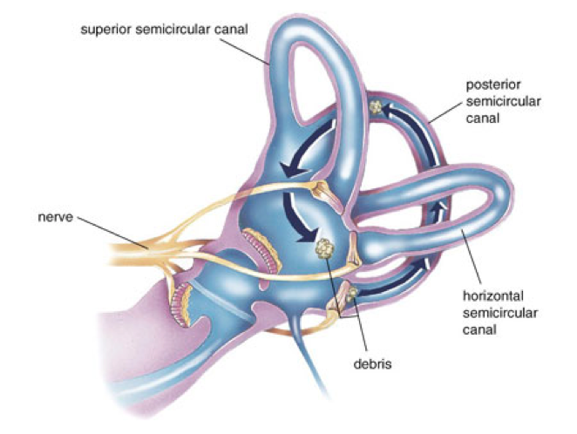
VIII. SLUCHOVĚ ROVNOVÁŽNÝ NERV (N. VESTIBULOCOCHLEARIS)
Periferní vestibulární syndrom
  poruchy vnitřního ucha a rovnovážného nervu
    záněty, ototoxická ATB
    nádory rovnovážného nervu
    Poruchy funkce vnitřního ucha
      Ménièrova nemoc
      BENIGNÍ PAROXYSMÁLNÍ POLOHOVÉ VERTIGO

Slide 37
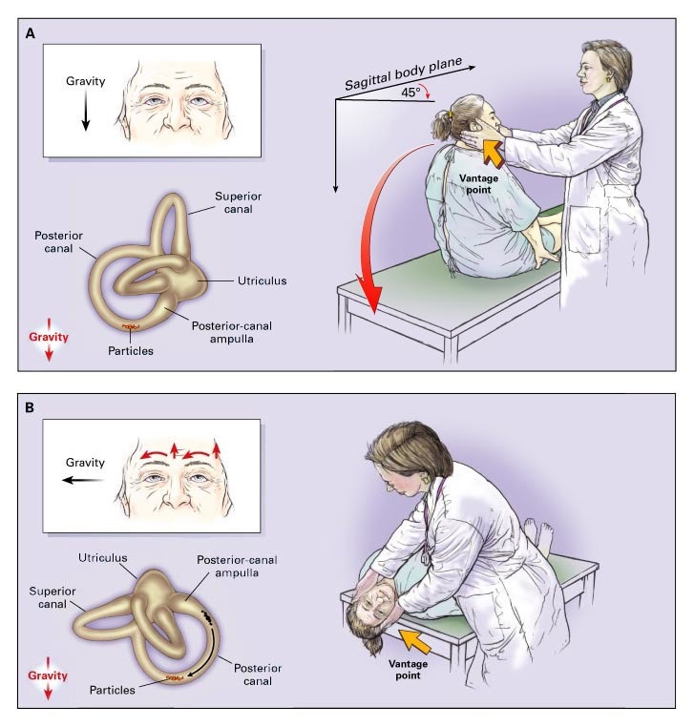
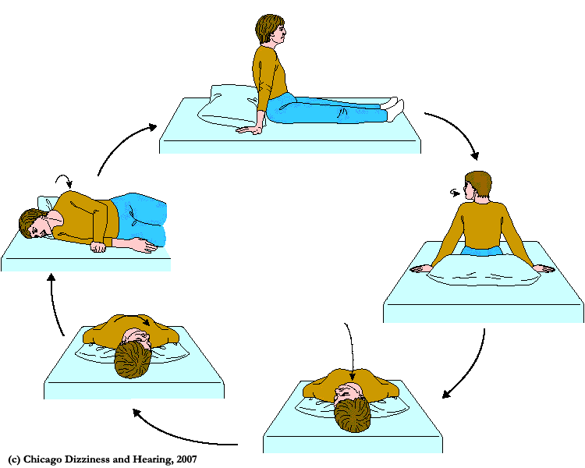
BENIGNÍ PAROXYSMÁLNÍ POLOHOVÉ VERTIGO

Slide 38
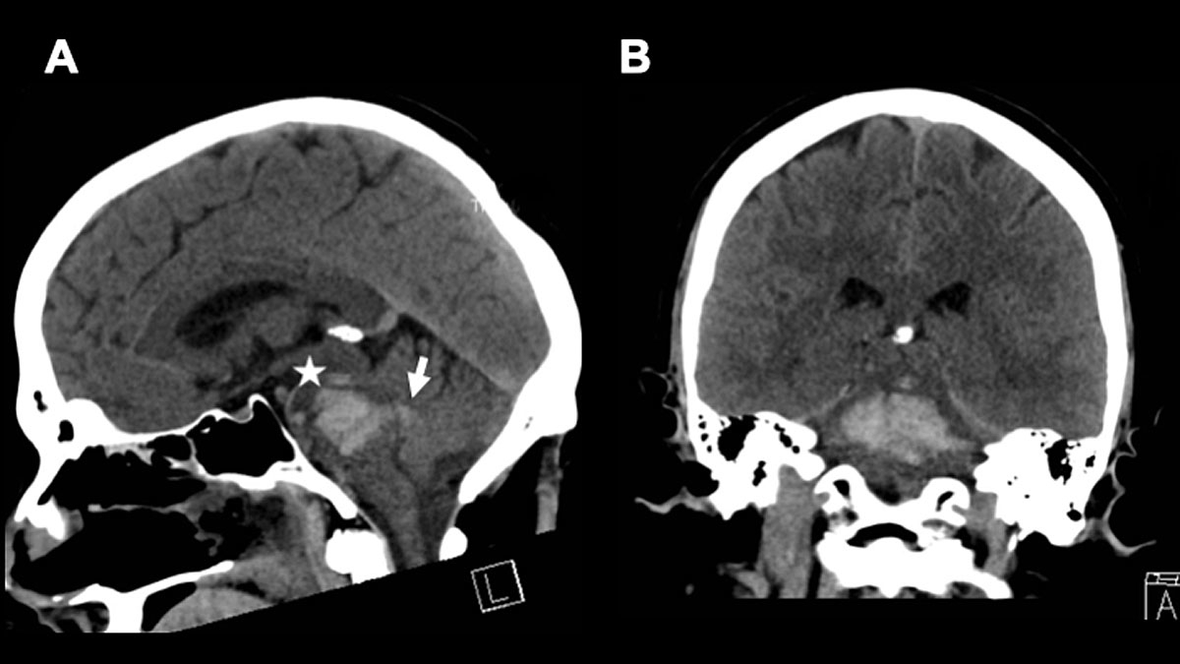
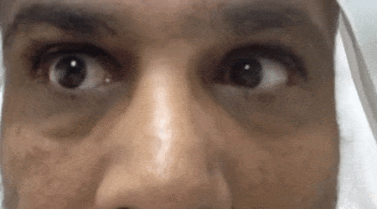
Periferní x centrální vestibulární syndrom
Centrální vestibulární syndrom
  Vzniká při postižení 2. neuronu vestibulární dráhy
  Dysharmonický
    Nystagmus a tonické úchylky nemusí mít stejný směr
Centrální vestibulární syndrom
  cévní léze kmene
    ischémie nebo krvácení v mozkovém kmeni
  záněty v mozkovém kmeni
    např. při roztroušené skleróze
  nádory

Slide 39
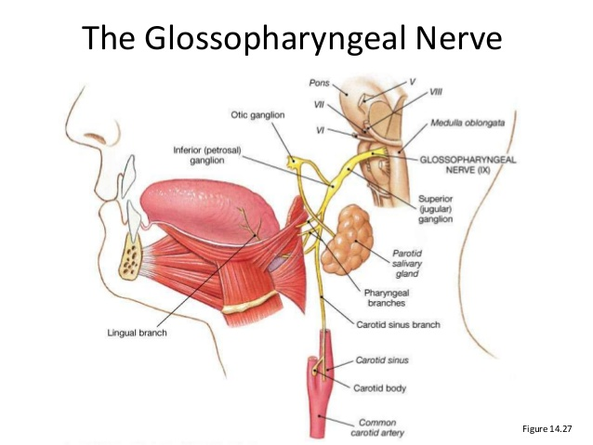
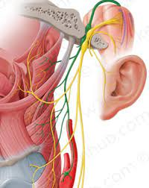
IX. JAZYKOHLTANOVÝ NERV (N. GLOSSOPHARYNGEUS)
Anatomie: Řadíme k perifernímu nervovému systému Jde o smíšený nerv (senzorický, senzitivní, motorický, parasympatický).
Společně s X. a XI. hlavovým nervem je součástí tzv. postranního smíšeného systému – nervy mají podobný průběh a sdílejí i obdobné funkce.
Funkce:
  Senzorická: Vede chuť ze zadní třetiny jazyka
  Senzitivní: citlivost v oblasti měkkého patra (součást dávivého reflexu), nosohltanu, tonzil, zadní třetiny jazyka, středního ucha.
  Motorická: Podílí se na zajištění hybnosti svalů hltanu (spolu s n. X. a n. XI.).
  Parasympatická: Inervují příušní žlázu.

Slide 40
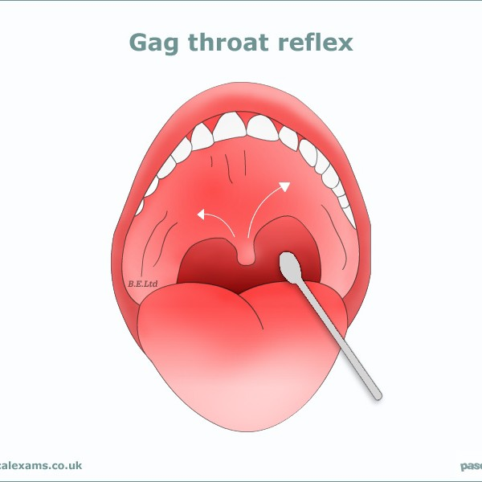
IX. JAZYKOHLTANOVÝ NERV (N. GLOSSOPHARYNGEUS)
Porucha:
  Stejnostranná porucha chuti zadní třetiny jazyka
  jednostranné vyhasnutí dávivého reflexu
  lehká porucha polykání (na motorické inervaci svalů hltanu se podílí i n. X. a n. XI.)
  Podobně jako u n. trigeminus (n. V.) existuje i neuralgie n. glossopharyngeus – záchvatovité šlehavé bolesti v oblasti měkkého patra a ucha.
Příčina poruchy: Trauma, léze mozkového kmene (cévní příhody, záněty) Izolované léze n. IX jsou vzácné – častěji je nerv postižen současně s X. a XI. hlavovým nervem.
Způsob vyšetření: Dotaz na chuť. Dávivý reflex: Štětičkou se dotkneme zadní stěny hltanu a sledujeme, zda je vyvolán dávivý reflex, a zeptáme se pacienta, zda dotyk cítí.

Slide 41
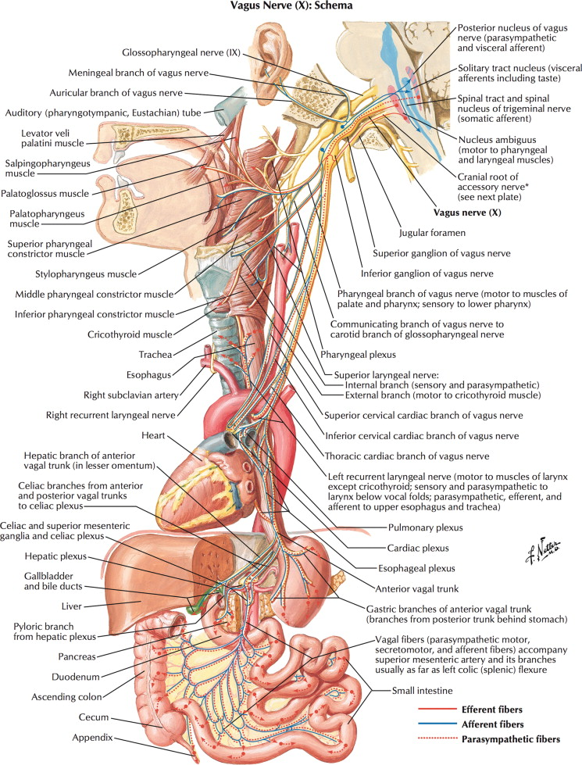
X. BLOUDIVÝ NERV (N. VAGUS)
Anatomie: Řadíme k perifernímu nervovému systému. Jde o smíšený nerv (senzorický, senzitivní, motorický, parasympatický).
Nejdelší průběh
  zajišťuje inervaci mimo oblast hlavy a krku
Funkce:
  Senzorická: Vede chuť z oblasti epiglottis.
  Senzitivní: zásobení v oblasti hltanu, jícnu, a dalších částí trávícího a dýchacího traktu, tvrdé pleny mozkové.
  Motorická: Inervace svalů hltanu (spolu s n IX. a XI.), hrtanu a měkkého patra (spolu s n XI.).
Parasympatická inervace:
  hladkého svalstva jícnu, žaludku, střevních kliček (kromě koncové části tlustého střeva a konečníku)
  svalů průdušnice a průdušek
  srdce a velkých cév

Slide 42
X. BLOUDIVÝ NERV (N. VAGUS)
Porucha:
paréza měkkého patra (na straně léze je patro pokleslé, uvula je přetažena na zdravou stranu)
vyhaslý dávivý reflex
při těžší lézi vzniká porucha polykání (paréza svalů hltanu) a chrapot (paréza svalů hlasivek)
poruchy parasympatické inervace vnitřních orgánů - poruchy srdečního rytmu a krevního tlaku, zažívací obtíže
Příčina poruchy:
Léze mozkového kmene (podobně jako u ostatních hlavových nervů), komplikace chirurgických výkonů
Způsob vyšetření:
Vyšetření pohyblivosti měkkého patra v klidu a při aktivaci
Vyvolání dávivého reflexu

Slide 43
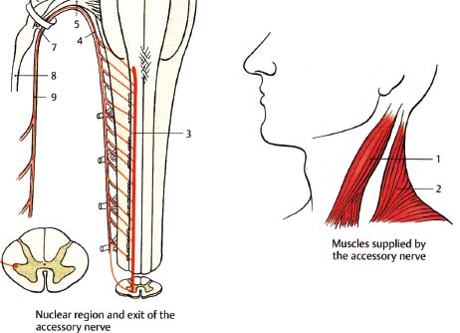
XI. PŘÍDATNÝ NERV (N. ACCESSORIUS)
Anatomie:
  Řadíme k perifernímu nervovému systému. Je to čistě motorický nerv.
Začíná v prodloužené míše (dolní části mozkového kmene) a v šedé hmotě horní krční míchy. Dělí se na:
  Vnitřní větev: Spolu s n. X inervuje měkké patro, hltan a hrtan.
  Vnější větev: Inervuje m. sternocleidomastoideus (kývač hlavy) a m. trapezius.
Funkce:
  Výhradně motorická inervace svalů měkkého patra, hltanu, hrtanu, m. sternocleidomastoideus a m. trapezius

Slide 44
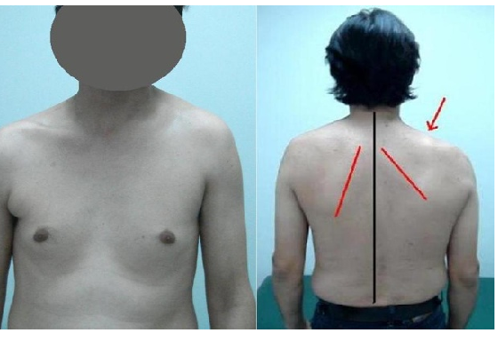
XI. PŘÍDATNÝ NERV (N. ACCESSORIUS)
Porucha:
  Vnitřní větev: Obrna měkkého patra a porucha fonace.
  Vnější větev: Vázne otáčení hlavy na nepostiženou stranu, na postižené straně je patrný pokles ramene a bude oslabeno jeho zvedání.
Příčina poruchy:
  Nejčastěji chirurgický zákrok na krku (průběh nervu je povrchový)
Způsob vyšetření:
  Vnitřní větev: Kontrola pohyblivosti měkkého patra při aktivaci („á“).
  Vnější větev: otočení hlavy na nepostiženou stranu, zvednutí ramene na postižené straně.

Slide 45
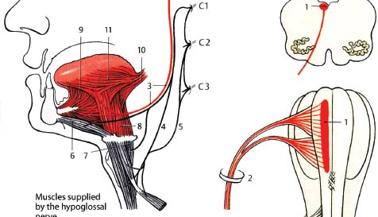

XII. PODJAZYKOVÝ NERV (N. HYPOGLOSSUS)
Anatomie:
  Řadíme k perifernímu nervovému systému
  Čistě motorický nerv
Začíná v prodloužené míše a zakončuje se ve svalech jazyka
Funkce: hybnost všech svalů jazyka

Slide 46


XII. PODJAZYKOVÝ NERV (N. HYPOGLOSSUS)
Porucha:
  Jednostranná léze:
    Při plazení se špička jazyka uchyluje na stranu parézy
    Léze nervu hypoglossu:
      Periferní - stejná strana jako léze, svalstvo atrofické, fascikulace
      Centrální - lokalizovaná kontralaterálně nejsou přítomny atrofie jazyka ani fascikulace
Příčina poruchy:
  Trauma, léze mozkového kmene, amyotrofická laterální skleróza (většinou oboustranné léze)
  Lehké postižení vzniká i u cévních mozkových příhod
Způsob vyšetření:
  Jazyk vyšetřujeme v klidu a při plazení – hodnotíme, zda plazí středem a nevykazuje atrofii a fascikulace

Slide 47
KLINICKÝ NEUROLOGICKÝ NÁLEZ (NORMA)
Vědomí
  Při vědomí, orientován, spolupracuje.
Řeč
  Verbální projev fluentní, bez poruchy fatických funkcí, bez dysartrie
Hlavové nervy
  Zornice izokorické, reagují na osvit i konvergenci, bulby ve středním postavení, volně pohyblivé, dotahují všemi směry, bez nystagmu, mimika symetrická, inervace patra symetrická, jazyk plazí středem. Vizus a perimetr orientačně v normě.
Končetiny (motorický systém a mozeček)
  Na HKK rr. C5-8 symetrické - střední, svalová síla symetricky vydatná ve všech svalových skupinách, v předpažení bez sklesu, bez pyramidových iritačních jevů, taxe a metrie správná.
  Na DKK rr. L4, S1 symetrické - střední, svalová síla symetricky vydatná ve všech svalových skupinách, v přednožení bez sklesu, bez pyramidových iritačních jevů, taxe a metrie správná.
Senzitivita
  Taktilní čití intaktní, polohocit i pohybocit orientačně v normě.
Páteř
  Poklepově nebolestivá, bez výraznějších poruch statiky či dynamiky.
Stoj a chůze
  V normě, Hautant neuchyluje, v B-R bez titubací.

Slide 48

ŘÍZENÍ
MOTORIKY
1. (centrální) motoneuron: GYRUS PRECENTRALIS
  ➔ PYRAMIDOVÁ DRÁHA (odbočky k jádrům hlavových nervů)
KŘÍŽÍ SE v oblasti přechodu prodloužené a krční míchy
  LEVÁ POLOVINA TĚLA ZÁSOBENA Z PRAVÉHO KORTEXU A NAOPAK
  dále probíhá míchou kontralaterálně
2. (periferní) motoneuron: PŘEDNÍHO ROHY MÍŠNÍ
  ➔ periferní nerv ➔ sval

Slide 49

MOTORICKÁ JEDNOTKA
= základní stavební jednotka periferního motorického systému
= JEDEN MOTONEURON + VŠECHNA SVAL.VLÁKNA, inervovaná tímto motoneuronem (3-200)
Hodnotitelné na elektromyografii (EMG)
  Změny u lézí:
    Myogenních
    Periferně neurogenních

Slide 50
MOTORICKÝ SYSTÉM
Zahrnuje 2 ZÁKLADNÍ TYPY POHYBŮ:
CÍLENÁ, VOLNÍ MOTORIKA
  jednoduché pohyby (lokomoční, rytmické)
  složité (cílené, vůlí řízené pohyby)
REFLEXNÍ ODPOVĚDI
  rychlé, stereotypní, mimovolné, vyvolané stimulem
  Součástí řady volních pohybů
    např. udržují svalový tonus,
    relaxují antagonisty při kontrakci agonistů apod.
POSTIŽENÍ MOTORIKY = SVALOVÁ SLABOST (OBRNA) = ztráta schopnosti provést volní pohyb (cílený, reflexy mohou zůstat zachovány)
  Úplná = PLEGIE
  neúplná = PARÉZA.

Slide 51

REFLEX
ZÁKLADNÍ FUNKČNÍ JEDNOTKA NERVOVÉHO SYSTÉMU
Podkladem je REFLEXNÍ OBLOUK MONOSYNAPTICKÉ (proprioceptivní, myotatické, napínací)
  základní element spinální motoriky, např. patelární reflex
POLYSYNAPTICKÉ (exteroceptivní),
  Vřazeny interneurony
  Aktivace podrážděním senzitivních receptorů v kůži (např. břišní reflexy)

Slide 52

VYŠETŘENÍ REFLEXŮ
Vybavení podmíněno NEPORUŠENOSTÍ REFLEXNÍHO OBLOUKU.
Princip šlachového (myotatického) reflexu:
  Poklep kladívka na úponovou šlachu
  → vede ke krátkému natažení svalu
  → vyvolá kontrakci svalu
Výbavnost lze kvantifikovat.
Stupeň | Reflex
0 (--) | Nepřítomen
1 (-) | Snížený
2 (N) | Normální
3 (+) | Zvýšený bez klonů
4 (++) | Zvýšený s klony

Slide 53
NEJČASTĚJŠÍ PROPRIOCEPTIVNÍ REFLEXY: HKK
REFLEX BICIPITÁLNÍ (C5) (C4-6) (n. musculocutaneus):
  poklep na šlachu m. biceps brachii - > vede ke flexi předloktí
REFLEX STYLORADIÁLNÍ (C6) (C4-C6):
  poklep na proc. styloideus radii -> vede ke flexi předloktí
REFLEX TRICIPITÁLNÍ (C7) (C6-8):
  úder na šlachu m.triceps brachii nad olekranem -> vede k extenzi předloktí
REFLEX FLEXORŮ PRSTŮ (C8) (C7-8):
  poklep na lig.carpi transverzum - > flexe ruky a prstů

Slide 54


NEJČASTĚJŠÍ PROPRIOCEPTIVNÍ REFLEXY: DKK
REFLEX PATELÁRNÍ (L2-4) (n. femoralis)
  Poklep na šlachu m. quadriceps femoris pod čéškou (lig.patellae) vede k extenzi bérce
REFLEX ŠLACHY ACHILLOVY (L5-S2) (n. ischiadicus)
  poklep na šlachu Achillovu vede k plantární flexi nohy

Slide 55
PŘÍČINY SNÍŽENÍ ČI NEVÝBAVNOSTI RŠO
PATOLOGICKÉ
  Součást periferní parézy
FYZIOLOGICKÉ
  Vyšetřovaný podvědomě napíná končetinu
  Vyšetřovaný příliš relaxuje končetinu
TECHNICKÉ
  Nesprávná poloha končetiny
  Slabý úder na šlachu nebo nesprávné místo jeho aplikace
  Kongenitální snížení nebo nevýbavnost reflexů

Slide 56
PŘÍČINY ZVÝŠENÍ RŠO
FYZIOLOGICKÉ:
  Nemocní s neurózou, duševní napětí, strach, bolestivé stavy
  ↑ sval. napětí z nesprávné polohy či nesprávné instrukce nemocnému, úlek.
PATOLOGICKÉ:
  Postižení centrální části motorické dráhy (nad úrovní motoneuronu pro příslušný segment) – TEDY SOUČÁST CENTRÁLNÍ PARÉZY
  V klinické praxi nejčastější příčiny: cévní mozkové příhody, mozkové x míšní nádory či roztroušená skleróza atd.
POZOR, O ABNORMITU JDE ZEJMÉNA V PŘÍPADĚ:
  Stranové asymetrie reflexů
  Přítomnosti klonů (ruky, pately, nohy) či rozšířené reflexogenní zóny
  Přítomnosti jiných zn. léze 1. (centr.) motoneuronu: ↑ tonus, parézy, Babinsky
  Zvýšení reflexů u jedince o němž víme, že měl reflexy předtím normální

Slide 57
VYŠETŘENÍ SVALOVÉ SÍLY
MEDICAL RESEARCH COUNCIL SCALE (MRC SCALE)
Vyšetřujeme hlavní svalové skupiny na HKK a DKK
STUPEŇ MRC | SVALOVÁ SÍLA
0 | Žádná svalová kontrakce
1 | Hmatný svalový stah
2 | Aktivní pohyb při vyřazení gravitace (posun po podložce)
3 | Aktivní pohyb proti gravitaci (ale ne proti odporu)
4 | Aktivní pohyb proti gravitaci a částečnému odporu
5 | Aktivní pohyb proti gravitaci a plnému odporu

Slide 58

PARETICKÉ (ZÁNIKOVÉ JEVY)
Prakticky jde o vyšetření, testující současně svalovou sílu několika svalových skupin
Testují výdrž v určité pozici
NA HKK: MINGAZZINIHO TEST:
Pacient předpaží extendované HKK a zavře oči, po dobu 10 sekund sledujeme, zda dochází k poklesu:
Pokles 10-20 cm LEHKÁ PARÉZA
Pokles výraznější, ale je schopen udržet STŘEDNÍ
Jen slabě zvedá TĚŽKÁ PARÉZA
S končetinou nepohne = PLEGIE

Slide 59

DALŠÍ PARETICKÉ (ZÁNIKOVÉ JEVY)
FENOMÉN PRONAČNÍ (DUFOUR)
Vhodný pro detekci lehké parézy
Předpažené končetiny v maximální supinaci(dlaně vzhůru) se zavř. očima
Na postižené končetině dochází k mimovolné pronaci končetiny
MINGAZZINIHO TEST NA DKK
vleže na zádech drží nemocný při zavřených očích DKK zvednuté a flektované do pravého úhlu v kyčlích i kolenou
na straně parézy dochází k poklesu

Slide 60


TESTOVÁNÍ PARÉZY NA AKRU HKK
FENOMÉN ŠPETKY
Nemocný provede špetku
Na postižené straně nedokonalá nebo nejde vůbec udělat
FENOMÉN ROZTAŽENÝCH PRSTŮ (vějíře)
Nemocný maximálně roztáhne prsty od sebe
Na postižené straně je roztáhne méně

Slide 61


PATOLOGICKÉ REFLEXY NA DKK
Příznak SPASTICKÉ = IRITAČNÍ JEVY - pozitivní u lézí centrálního motoneuronu
BABINSKIHO PŘÍZNAK
Vybavení jako kožní plantární reflex
Abnormitou je extenzní odpověď samotného palce nebo všech prstů někdy se současnou abdukcí všech prstů
OPPENHEIM
bolestivý tlak na přední plochu tibie
CHADDOCK:
přihroceným předmětěm kolem zevního kotníku

Slide 62
PORUCHY MOTORIKY – SOUHRN (TYPY PARÉZ)
SLABOST (OBRNA) = ztráta schopnosti provést volní pohyb.
Úplná = PLEGIE, neúplná = PARÉZA
Slabost je známkou všech typů paréz:↓ síly, zánikové jevy (Mingazzini)
Distribuce a současná přítomnost poruch cítivosti a dalších příznaků MÁ TOPIZAČNÍ CHARAKTER
PERIFERNÍ
  nerv x plexus x kořen
  slabost
  ↓ tonu
  bez pyramidových spastických jevů
  hypo-/areflexie
  Snížení reflexů proprio- i exterocept.
  svalové atrofie
  +/- fascikulace
  obvykle současně poruchy cítivosti
CENTRÁLNÍ (spastická)
    slabost
    hyperreflexie propriocept.refl.
    ↓ reflexů exteroceptivních
    Pyramidová spastické jevy +
    ne atrofie (event.z inaktivity),
    ne fascikulace
    ↑ tonu (= spasticita)

Slide 63

MOZEČEK
ZADNÍ JÁMA lební
  2 HEMISFÉRY + VERMIS
  na povrchu kůra (šedá)
  uvnitř bílá hmota
FUNKCE:
  ovlivnění SVALOVÉHO TONU
  řízení SVALOVÉ SOUHRY (synergie)
  řízení provádění CÍLENÝCH POHYBŮ
  udržování VZPŘÍMENÉ polohy těla
organizace a koordinace pohybu jednotlivých svalů během pohybu
rychlá korekce směru a rozsahu pohybu
význam v udržování rovnováhy (v klidu i při pohybu)

Slide 64
MOZEČKOVÉ SYNDROMY
z postižení mozečku či jeho drah (nezkřížený průběh ➔ IPSILATERÁLNÍ)
PALLEOCEREBELLÁRNÍ SYNDROM (léze mediální části)
  porucha stoje a chůze (nejistá, opilecká, vrávoravá, o široké bazi)
  ataxie axiálních svalů
NEOCEREBELLÁRNÍ SYNDROM (léze laterální části)
  porucha koordinace svalstva končetin
  ataxie = neschopnost provést pohyb po nejkratší dráze
  dysmetrie = neschopnost trefit se přímo do cíle (hypermetrie = přestřelení cíle)
  adiadochokineza = ↓ schopnosti rychlého střídání opač. pohybů (pronace/ supinace)
  hypotonie končetin
  intenční třes (tremor) končetin (jen při pohybu, amplituda ↑ před cílem)

Slide 65
VYŠETŘENÍ TAXE A METRIE
Na DKK
ZKOUŠKA PATA-KOLENO
Na HKK
  TEST PRST (UKAZOVÁK) – NOS (oči otevřené)
  Nebo jen DOTYK NOSU UKAZOVÁKEM při zavřených očích
míjení cíle = DYSMETRIE
přestřelování = HYPERMETRIE

Slide 66
MOZEČKOVÝ TREMOR
INTENČNÍ = přítomen při cíleném pohybu
  zejména v jeho konečné fázi před cílem
  event. při začátku pohybu
ATAKTICKÝ = HRUBÝ, NEPRAVIDELNÝ
  méně výrazně může být i v klidu
  zhoršuje se při záteži

Slide 67
KLINICKÝ NEUROLOGICKÝ NÁLEZ (NORMA)
Vědomí
  Při vědomí, orientován, spolupracuje.
Řeč
  Verbální projev fluentní, bez poruchy fatických funkcí, bez dysartrie
Hlavové nervy
  Zornice izokorické, reagují na osvit i konvergenci, bulby ve středním postavení, volně pohyblivé, dotahují všemi směry, bez nystagmu, mimika symetrická, inervace patra symetrická, jazyk plazí středem. Vizus a perimetr orientačně v normě.
Končetiny (motorický systém a mozeček)
  Na HKK rr. C5-8 symetrické - střední, svalová síla symetricky vydatná ve všech svalových skupinách, v předpažení bez sklesu, bez pyramidových iritačních jevů, taxe a metrie správná.
  Na DKK rr. L4, S1 symetrické - střední, svalová síla symetricky vydatná ve všech svalových skupinách, v přednožení bez sklesu, bez pyramidových iritačních jevů, taxe a metrie správná.
Senzitivita
  Taktilní čití intaktní, polohocit i pohybocit orientačně v normě.
Páteř
  Poklepově nebolestivá, bez výraznějších poruch statiky či dynamiky.
Stoj a chůze
  V normě, Hautant neuchyluje, v B-R bez titubací.

Slide 68
HLAVNÍ CENTRÁLNÍ SENZITIVNÍ DRÁHY
SYSTÉM ZADNÍCH PROVAZCŮ
  Centrální výběžky primárních senzitivních neuronů zadních kořenů běží bez zkřížení v zadních provazcích, přepojí se v jádrech zadních provazců na rozhraní C a v prodloužené míchy a pak se kříží
PROPRIOCEPCE + VIBRACE + DISKRIMINACE
SPINOTHALAMICKÝ SYSTÉM
  V zadních rozích je v příslušných (či přilehlých) segmentech přepojení na sekundární neurony, jejichž výběžky se kříží (přes oblast přední komisury) a pak běží kontralaterálně
TEPLO + BOLEST + HRUBÝ DOTYK

Slide 69
PERIFERNÍ SENZITIVNÍ SYNDROMY
Areae radiculares (= dermatomy)

Slide 70
SYMPTOMY SENZITIVNÍ DYSFUNKCE
NEGATIVNÍ (= výpadek funkce, pozdní indikátor dysfunkce)
Hypestézie (snížené vnímání, dle modality termohypestézie, palhypestézie…)
Anestézie (kompletní ztráta vnímání dané modality)
POZITIVNÍ (časné, subjektivní, event.méně často objektivní)
Dysestézie
Parestézie
Allodynie
Hyperestézie
Hyperpatie
Bolest
Podkladem jejich vzniku = abnormální generování ektopických impulzů na senzitivní dráze + dysbalance mezi aferentními senzitivními systémy a podíl centrálních mechanismů (senzitizace).

Slide 71

BOLEST
SPONTÁNNÍ
  NOCICEPTIVNÍ (stimulace nociceptorů při intaktním nervovém systému)
  NEUROPATICKÁ (= důsledek postižení periferního či centrálního nervového systému)
  AKUTNÍ (dny = týdny, dobře lokalizovaná, obvykle nociceptivní, biosignální význam)
  CHRONICKÁ (nad 3 (6) měsíců, často neůměrná vyvolávajícímu podnětu, špatně lokalizovaná, častěji neuropatická (nociceptivní zejm. u malignit), ovlivněná psychologickými a sociálními faktory, bez signálního významu, ale naopak syndrom sám o sobě

Slide 72
VYŠETŘENÍ CÍTIVOSTI
SUBJEKTIVNÍ FUNKCE
  testování vyžaduje vědomý a spolupracující subjekt (přes subjektivitu je při zohlednění anatomické distribuce nálezů a jejich konzistence považováno za objektivní neurologický nález)
  I přes přítomnost subjektivních senzitivních symptomů může být OBJEKTIVNÍ NÁLEZ NORMÁLNÍ
  ANAMNÉZA: charakter a distribuce senzitivních symptomů
    Trvání, průběh, tíže (VAS…), vyvolávající či zhoršující faktory (noc, klid, pohyb)
POVRCHOVÁ CITLIVOST (kožní, exteroceptivní)
  lehký dotyk
  Teplo
  bolest
HLUBOKÁ CITLIVOST
  Polohocit
  Pohybocit
  vibrace
  hluboký tlak
SENZITIVNÍ PRÁH = nejnižší intenzita dané modality, kterou je pacient již schopen percipovat

Slide 73
KLINICKÝ NEUROLOGICKÝ NÁLEZ (NORMA)
Vědomí
  Při vědomí, orientován, spolupracuje.
Řeč
  Verbální projev fluentní, bez poruchy fatických funkcí, bez dysartrie
Hlavové nervy
  Zornice izokorické, reagují na osvit i konvergenci, bulby ve středním postavení, volně pohyblivé, dotahují všemi směry, bez nystagmu, mimika symetrická, inervace patra symetrická, jazyk plazí středem. Vizus a perimetr orientačně v normě.
Končetiny (motorický systém a mozeček)
  Na HKK rr. C5-8 symetrické - střední, svalová síla symetricky vydatná ve všech svalových skupinách, v předpažení bez sklesu, bez pyramidových iritačních jevů, taxe a metrie správná.
  Na DKK rr. L4, S1 symetrické - střední, svalová síla symetricky vydatná ve všech svalových skupinách, v přednožení bez sklesu, bez pyramidových iritačních jevů, taxe a metrie správná.
Senzitivita
  Taktilní čití intaktní, polohocit i pohybocit orientačně v normě.
Páteř
  Poklepově nebolestivá, bez výraznějších poruch statiky či dynamiky.
Stoj a chůze
  V normě, Hautant neuchyluje, v B-R bez titubací.

Slide 74
VYŠETŘENÍ PÁTEŘE
Vyšetříme všechny úseky: KRČNÍ, HRUDNÍ, BEDERNÍ
Sledujeme:
Atypické (antalgické) postavení páteře či končetin
Poklepovou citlivost
Paravertebrální svalové spazmy (lze palpovat)
Poruchy statiky
  Zakřivení páteře
  v rovině sagitální (lordoza, kyfoza)
  V rovině koronární (skolioza)
Poruchy dynamiky (pacient provede sám aktivně + totéž lékař pasivně)
  Ante - a retroflexe
  Inklinace
  Rotace
  Rozvíjení páteře + rozsah pohybu

Slide 75
KVANTIFIKACE PORUCH HYBNOSTI PÁTEŘE
THOMAYEROVA ZKOUŠKA - v maximální předklonu měříme vzdálenost konečků prstů od podlahy
SCHOBEROVA zkouška na pohyblivost BEDERNÍ PÁTEŘE (MALÝ SCHOBER): Nad trnem S1 uděláme značku, další o 10cm kraniálně, maximální předklon, značky by se měly oddálit o 5cm, při záklonu zkrácení o 1-2cm

Slide 76

NAPÍNACÍ MANÉVRY
Známka kořenového dráždění - u akutních či chronických vertebrogenních onemocnění, bolesti kyčlí….
Lasegueův manévr (léze kořene L5, S1):
  pasivní elevace natažené DK vleže na zádech.
  Pozitivita = bolest, vyzařující do končetiny po zadní či zevní straně
  hodnotí se úhel končetiny s podložkou, při němž k vyvolání bolesti došlo
Obrácený Lasegue (léze kořene L4):
  pasivní flexe v koleni u pacienta, ležícího na břiše.
  Pozitivita = bolest, vyzařující do končetiny po přední straně

Slide 77
KLINICKÝ NEUROLOGICKÝ NÁLEZ (NORMA)
Vědomí
  Při vědomí, orientován, spolupracuje.
Řeč
  Verbální projev fluentní, bez poruchy fatických funkcí, bez dysartrie
Hlavové nervy
  Zornice izokorické, reagují na osvit i konvergenci, bulby ve středním postavení, volně pohyblivé, dotahují všemi směry, bez nystagmu, mimika symetrická, inervace patra symetrická, jazyk plazí středem. Vizus a perimetr orientačně v normě.
Končetiny (motorický systém a mozeček)
  Na HKK rr. C5-8 symetrické - střední, svalová síla symetricky vydatná ve všech svalových skupinách, v předpažení bez sklesu, bez pyramidových iritačních jevů, taxe a metrie správná.
  Na DKK rr. L4, S1 symetrické - střední, svalová síla symetricky vydatná ve všech svalových skupinách, v přednožení bez sklesu, bez pyramidových iritačních jevů, taxe a metrie správná.
Senzitivita
  Taktilní čití intaktní, polohocit i pohybocit orientačně v normě.
Páteř
  Poklepově nebolestivá, bez výraznějších poruch statiky či dynamiky.
Stoj a chůze
  V normě, Hautant neuchyluje, v B-R bez titubací.

Slide 78
VYŠETŘENÍ STOJE A JEHO PORUCHY
VYŠETŘENÍ tzv. BRACHTOVÝCH – ROMBERGOVÝCH STOJŮ
  BR I. stoj o širší bázi, oči otevřené
  BR II. stoj spojný (paty špičky u sebe) oči otevřené
  BR III. totéž, oči zavřené
Hautantova zkouška
  tonické úchylky paží při předpažení a zavření očí, spojeny s úchylkou trupu stejným směrem,

Slide 79

VYŠETŘENÍ A PORUCHY CHŮZE
VYŠETŘENÍ = pacient ujde 5 m
  Chůze s otevřenýma očima
  Chůze se zavřenýma očima
PORUCHY CHŮZE: PARKINSONSKÁ CHŮZE
  krátké krůčky (brachybazická),
  šouravá, pomalá (bradykinetická)
  chybí souhyb horních končetin
  váhání před započetím chůze (hesitace)
  pokud dojde k vychýlení těžiště dopředu nebo dozadu nemocný neudělá 1 krok ale několik drobných krůčků - pulze

Slide 80
KLINICKÝ NEUROLOGICKÝ NÁLEZ (NORMA)
Vědomí
  Při vědomí, orientován, spolupracuje.
Řeč
  Verbální projev fluentní, bez poruchy fatických funkcí, bez dysartrie
Hlavové nervy
  Zornice izokorické, reagují na osvit i konvergenci, bulby ve středním postavení, volně pohyblivé, dotahují všemi směry, bez nystagmu, mimika symetrická, inervace patra symetrická, jazyk plazí středem. Vizus a perimetr orientačně v normě.
Končetiny (motorický systém a mozeček)
  Na HKK rr. C5-8 symetrické - střední, svalová síla symetricky vydatná ve všech svalových skupinách, v předpažení bez sklesu, bez pyramidových iritačních jevů, taxe a metrie správná.
  Na DKK rr. L4, S1 symetrické - střední, svalová síla symetricky vydatná ve všech svalových skupinách, v přednožení bez sklesu, bez pyramidových iritačních jevů, taxe a metrie správná.
Senzitivita
  Taktilní čití intaktní, polohocit i pohybocit orientačně v normě.
Páteř
  Poklepově nebolestivá, bez výraznějších poruch statiky či dynamiky.
Stoj a chůze
  V normě, Hautant neuchyluje, v B-R bez titubací.

